Slide 1
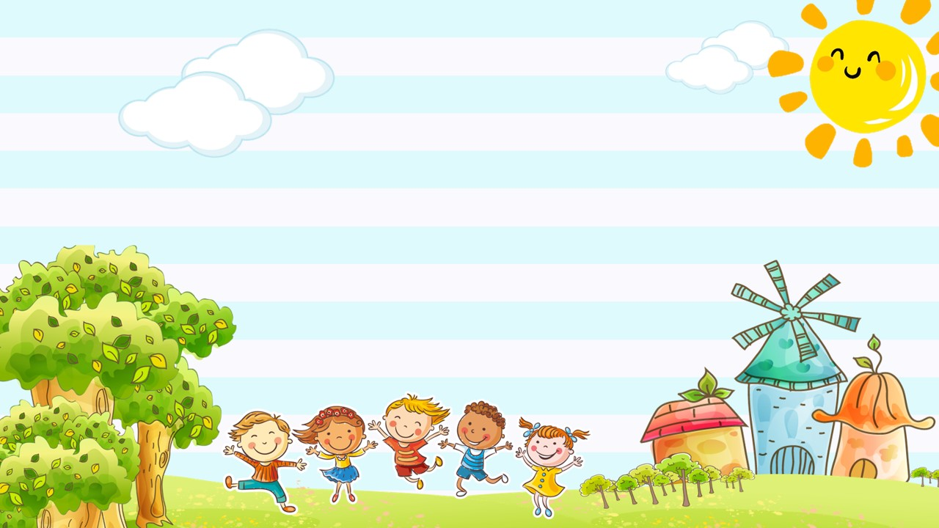
CHÀO MỪNG CÁC EM ĐẾN VỚI TIẾT HỌC

Slide 2
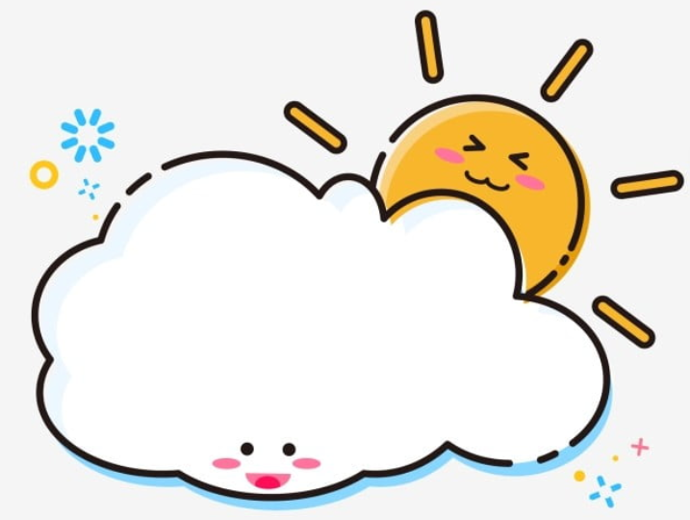
VẺ ĐẸP QUANH TA
BÀI 1
TIẾT 1+ 2
CHUYỆN BỐN MÙA

Slide 3
YÊU CẦU CẦN ĐẠT
1. Đọc đúng các từ ngữ trong bài, ngắt nghỉ hợp lí
2. Đọc phân biệt lời kể chuyện và lời nói của nhân vật
3. Nhận biết được 4 mùa xuân, hạ, thu, đông mỗi mùa mỗi vẻ đẹp riêng, đều có ích cho cuộc sống.

Slide 4
CHUYỆN BỐN MÙA
Ngày đầu năm, bốn nàng tiên Xuân, Hạ, Thu, Đông gặp nhau. Đông cầm tay Xuân bảo:
- Chị là người sung sướng nhất. Ai cũng yêu chị. Chị về, cây nào cũng đâm chồi nảy lộc.
Xuân nói:
- Nhưng nhờ có em Hạ, cây trong vườn mới đơm trái ngọt, học sinh mới được nghỉ hè.
Nàng hạ tinh nghịch xen vào:
- Thế mà thiếu nhi lại thích em Thu nhất. Không có Thu, làm sao có đêm trăng rằm rước đèn, phá cỗ, …
Giọng buồn buồn, Đông nói:
- Chỉ có em là chẳng ai yêu.
Thu đặt tay lên vai Đông thủ thỉ:
- Có em mới có bập bùng bếp lửa nhà sàn, mọi người mới có giấc ngủ ấm trong chăn.
Bốn nàng tiên mải chuyện trò, không biết bà Đất đã đến từ lúc nào. Bà nói:
- Xuân làm cho cây lá tươi tốt, Hạ cho trái ngọt, hoa thơm. Thu làm cho trời xanh cao, học sinh nhớ ngày tựu trường. Còn cháu Đông, cháu có công ấp ủ mầm sống để xuân về cây cối đâm chồi nảy lộc. Các cháu đều có ích, đều đáng yêu.

Slide 5
Cách đọc lời thoại nhân vật
Lời 4 cô tiên: nhí nhảnh, hồn nhiên
Lời bà Đất: trầm lắng

Slide 6
CHUYỆN BỐN MÙA
Ngày đầu năm, bốn nàng tiên Xuân, Hạ, Thu, Đông gặp nhau. Đông cầm tay Xuân bảo:
- Chị là người sung sướng nhất. Ai cũng yêu chị. Chị về, cây nào cũng đâm chồi nảy lộc.
Xuân nói:
- Nhưng nhờ có em Hạ, cây trong vườn mới đơm trái ngọt, học sinh mới được nghỉ hè.
Nàng hạ tinh nghịch xen vào:
- Thế mà thiếu nhi lại thích em Thu nhất. Không có Thu, làm sao có đêm trăng rằm rước đèn, phá cỗ, …
Giọng buồn buồn, Đông nói:
- Chỉ có em là chẳng ai yêu.
Thu đặt tay lên vai Đông thủ thỉ:
- Có em mới có bập bùng bếp lửa nhà sàn, mọi người mới có giấc ngủ ấm trong chăn.
Bốn nàng tiên mải chuyện trò, không biết bà Đất đã đến từ lúc nào. Bà nói:
- Xuân làm cho cây lá tươi tốt, Hạ cho trái ngọt, hoa thơm. Thu làm cho trời xanh cao, học sinh nhớ ngày tựu trường. Còn cháu Đông, cháu có công ấp ủ mầm sống để xuân về cây cối đâm chồi nảy lộc. Các cháu đều có ích, đều đáng yêu.
1
2
3

Slide 7
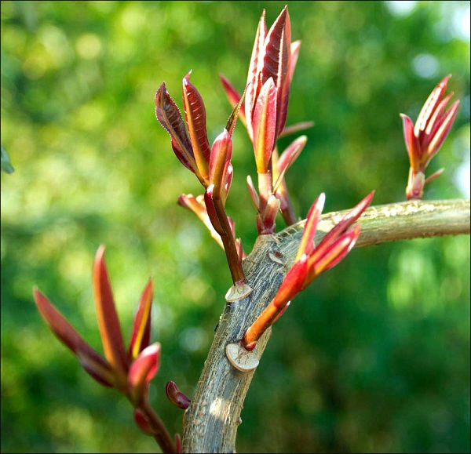
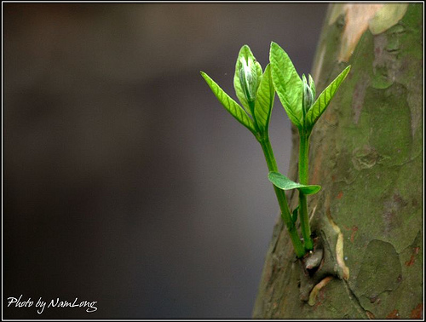
CHUYỆN BỐN MÙA
Ngày đầu năm, bốn nàng tiên Xuân, Hạ, Thu, Đông gặp nhau. Đông cầm tay Xuân bảo:
- Chị là người sung sướng nhất. Ai cũng yêu chị. Chị về, cây nào cũng đâm chồi nảy lộc.
Xuân nói:
- Nhưng nhờ có em Hạ, cây trong vườn mới đơm trái ngọt, học sinh mới được nghỉ hè.
Nàng hạ tinh nghịch xen vào:
- Thế mà thiếu nhi lại thích em Thu nhất. Không có Thu, làm sao có đêm trăng rằm rước đèn, phá cỗ, …
1
Đâm chồi: mọc ra những mầm non

Slide 8
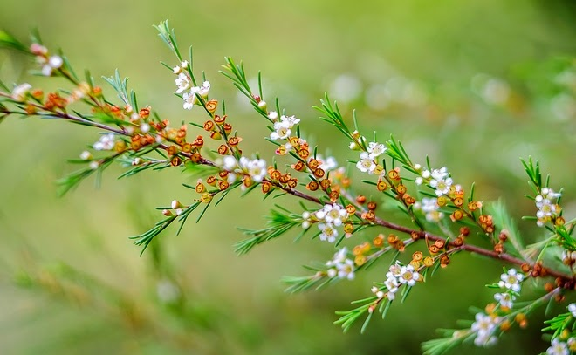
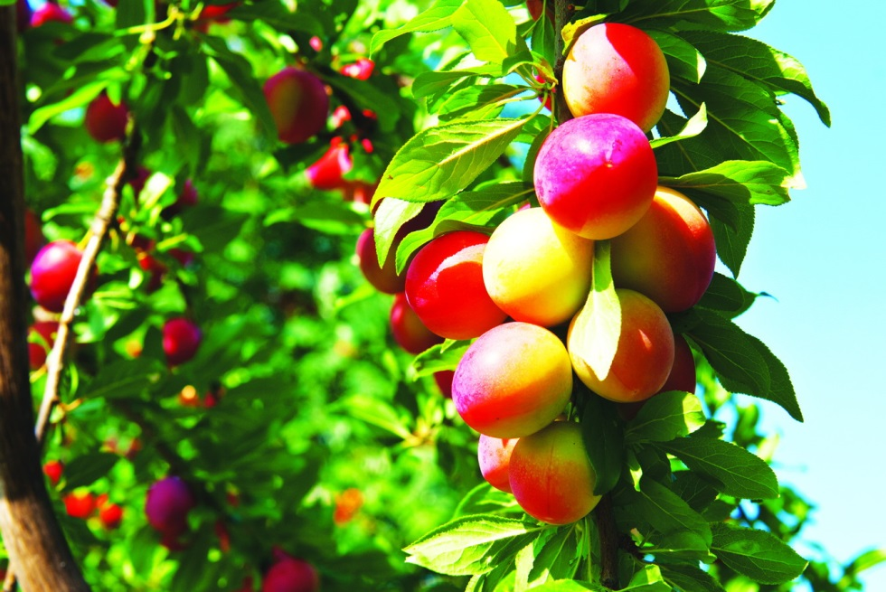
CHUYỆN BỐN MÙA
Ngày đầu năm, bốn nàng tiên Xuân, Hạ, Thu, Đông gặp nhau. Đông cầm tay Xuân bảo:
- Chị là người sung sướng nhất. Ai cũng yêu chị. Chị về, cây nào cũng đâm chồi nảy lộc.
Xuân nói:
- Nhưng nhờ có em Hạ, cây trong vườn mới đơm trái ngọt, học sinh mới được nghỉ hè.
Nàng hạ tinh nghịch xen vào:
- Thế mà thiếu nhi lại thích em Thu nhất. Không có Thu, làm sao có đêm trăng rằm rước đèn, phá cỗ, …
1
Đơm: nảy ra

Slide 9
- Nhưng nhờ có em Hạ, cây trong vườn mới đơm trái ngọt, học sinh mới được nghỉ hè.

Slide 10
CHUYỆN BỐN MÙA
Ngày đầu năm, bốn nàng tiên Xuân, Hạ, Thu, Đông gặp nhau. Đông cầm tay Xuân bảo:
- Chị là người sung sướng nhất. Ai cũng yêu chị. Chị về, cây nào cũng đâm chồi nảy lộc.
Xuân nói:
- Nhưng nhờ có em Hạ, cây trong vườn mới đơm trái ngọt, học sinh mới được nghỉ hè.
Nàng hạ tinh nghịch xen vào:
- Thế mà thiếu nhi lại thích em Thu nhất. Không có Thu, làm sao có đêm trăng rằm rước đèn, phá cỗ, …
1

Slide 11
Giọng buồn buồn, Đông nói:
- Chỉ có em là chẳng ai yêu.
Thu đặt tay lên vai Đông thủ thỉ:
- Có em mới có bập bùng bếp lửa nhà sàn, mọi người mới có giấc ngủ ấm trong chăn.
2
Bập bùng

Slide 12
- Có em mới có bập bùng bếp lửa nhà sàn, mọi người mới có giấc ngủ ấm trong chăn.
Giọng buồn buồn, Đông nói:
- Chỉ có em là chẳng ai yêu.
Thu đặt tay lên vai Đông thủ thỉ:
- Có em mới có bập bùng bếp lửa nhà sàn, mọi người mới có giấc ngủ ấm trong chăn.
2

Slide 13
Bốn nàng tiên mải chuyện trò, không biết bà Đất đã đến từ lúc nào. Bà nói:
- Xuân làm cho cây lá tươi tốt, Hạ cho trái ngọt, hoa thơm. Thu làm cho trời xanh cao, học sinh nhớ ngày tựu trường. Còn cháu Đông, cháu có công ấp ủ mầm sống để xuân về cây cối đâm chồi nảy lộc. Các cháu đều có ích, đều đáng yêu.
3

Slide 14
Còn cháu Đông, cháu có công ấp ủ mầm sống để xuân về cây cối đâm chồi nảy lộc.

Slide 15
Bốn nàng tiên mải chuyện trò, không biết bà Đất đã đến từ lúc nào. Bà nói:
- Xuân làm cho cây lá tươi tốt, Hạ cho trái ngọt, hoa thơm. Thu làm cho trời xanh cao, học sinh nhớ ngày tựu trường. Còn cháu Đông, cháu có công ấp ủ mầm sống để xuân về cây cối đâm chồi nảy lộc. Các cháu đều có ích, đều đáng yêu.
3

Slide 16
CHUYỆN BỐN MÙA
Ngày đầu năm, bốn nàng tiên Xuân, Hạ, Thu, Đông gặp nhau. Đông cầm tay Xuân bảo:
- Chị là người sung sướng nhất. Ai cũng yêu chị. Chị về, cây nào cũng đâm chồi nảy lộc.
Xuân nói:
- Nhưng nhờ có em Hạ, cây trong vườn mới đơm trái ngọt, học sinh mới được nghỉ hè.
Nàng hạ tinh nghịch xen vào:
- Thế mà thiếu nhi lại thích em Thu nhất. Không có Thu, làm sao có đêm trăng rằm rước đèn, phá cỗ, …
Giọng buồn buồn, Đông nói:
- Chỉ có em là chẳng ai yêu.
Thu đặt tay lên vai Đông thủ thỉ:
- Có em mới có bập bùng bếp lửa nhà sàn, mọi người mới có giấc ngủ ấm trong chăn.
Bốn nàng tiên mải chuyện trò, không biết bà Đất đã đến từ lúc nào. Bà nói:
- Xuân làm cho cây lá tươi tốt, Hạ cho trái ngọt, hoa thơm. Thu làm cho trời xanh cao, học sinh nhớ ngày tựu trường. Còn cháu Đông, cháu có công ấp ủ mầm sống để xuân về cây cối đâm chồi nảy lộc. Các cháu đều có ích, đều đáng yêu.
1
2
3

Slide 17
Luyện đọc

Slide 18
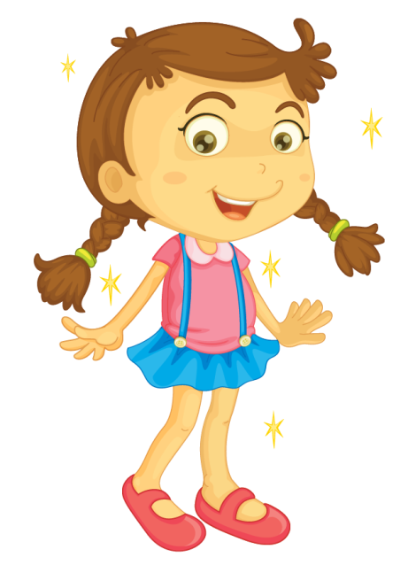
Tìm hiểu bài

Slide 19
CHUYỆN BỐN MÙA
Ngày đầu năm, bốn nàng tiên Xuân, Hạ, Thu, Đông gặp nhau. Đông cầm tay Xuân bảo:
- Chị là người sung sướng nhất. Ai cũng yêu chị. Chị về, cây nào cũng đâm chồi nảy lộc.
Xuân nói:
- Nhưng nhờ có em Hạ, cây trong vườn mới đơm trái ngọt, học sinh mới được nghỉ hè.
Nàng hạ tinh nghịch xen vào:
- Thế mà thiếu nhi lại thích em Thu nhất. Không có Thu, làm sao có đêm trăng rằm rước đèn, phá cỗ, …
Giọng buồn buồn, Đông nói:
- Chỉ có em là chẳng ai yêu.
Thu đặt tay lên vai Đông thủ thỉ:
- Có em mới có bập bùng bếp lửa nhà sàn, mọi người mới có giấc ngủ ấm trong chăn.
Bốn nàng tiên mải chuyện trò, không biết bà Đất đã đến từ lúc nào. Bà nói:
- Xuân làm cho cây lá tươi tốt, Hạ cho trái ngọt, hoa thơm. Thu làm cho trời xanh cao, học sinh nhớ ngày tựu trường. Còn cháu Đông, cháu có công ấp ủ mầm sống để xuân về cây cối đâm chồi nảy lộc. Các cháu đều có ích, đều đáng yêu.
1
2
3

Slide 20
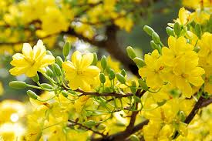
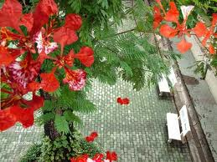
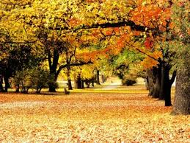
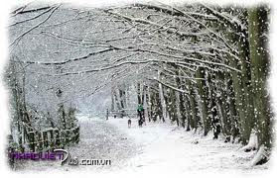
1. Bốn nàng tiên tượng trưng cho những mùa nào trong năm?
Mùa Xuân
Mùa Hạ
Mùa Thu
Mùa Đông

Slide 21
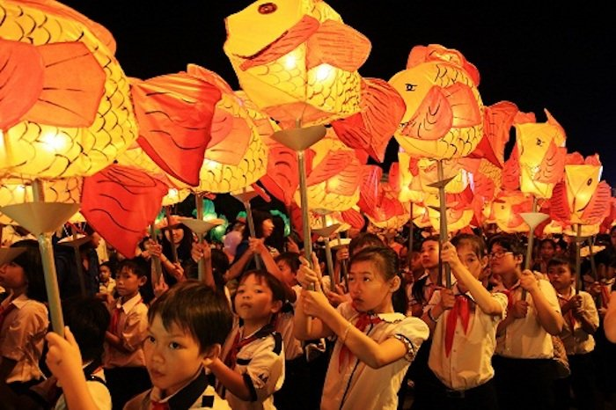
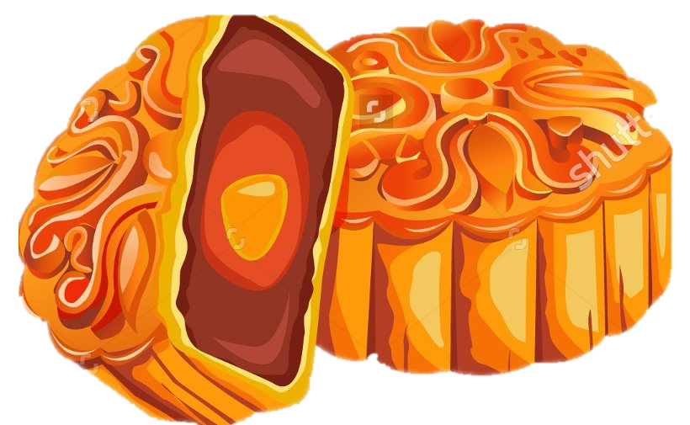
2. Theo nàng tiên mùa hạ, vì sao thiếu nhi thích mùa thu?
Thiếu nhi thích mùa thu vì có đêm trăng rằm rước đèn, phá cỗ , ….

Slide 22
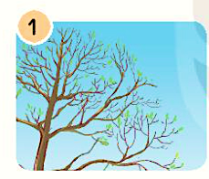
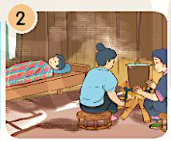
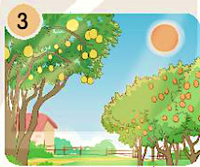
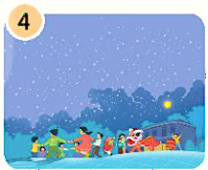
3. Dựa vào bài đọc, nói tên mùa phù hợp với mỗi tranh.
Mùa xuân
Mùa đông
Mùa hè
Mùa thu
4. Vì sao bà Đất nói cả bốn nàng tiên đều có ích và đáng yêu?
→ Xuân làm cho cây lá tươi tốt. Hạ cho trái ngọt, hoa thơm. Thu làm cho trời xanh cao, học sinh nhớ ngày tựu trường. Đông ấp ủ mầm sống để mùa xuân về cây cối đâm chồi nảy lộc.

Slide 23
Nội dung:
Mỗi mùa xuân, hạ, thu, đông đều có vẻ đẹp riêng, đều có ích cho cuộc sống.
Cách đọc:
Đọc đúng các từ ngữ trong bài, ngắt nghỉ hợp lí.
Đọc phân biệt lời kể chuyện và lời nói của các nhân vật

Slide 24
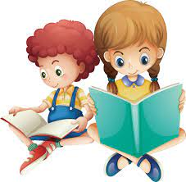
Luyện đọc nhóm
Thi đọc
Tiêu chí đánh giá
- Đọc đúng các từ ngữ trong bài, ngắt nghỉ hợp lí
- Đọc phân biệt lời kể chuyện và lời nói của các nhân vật

Slide 25
CHUYỆN BỐN MÙA
Ngày đầu năm, bốn nàng tiên Xuân, Hạ, Thu, Đông gặp nhau. Đông cầm tay Xuân bảo:
- Chị là người sung sướng nhất. Ai cũng yêu chị. Chị về, cây nào cũng đâm chồi nảy lộc.
Xuân nói:
- Nhưng nhờ có em Hạ, cây trong vườn mới đơm trái ngọt, học sinh mới được nghỉ hè.
Nàng hạ tinh nghịch xen vào:
- Thế mà thiếu nhi lại thích em Thu nhất. Không có Thu, làm sao có đêm trăng rằm rước đèn, phá cỗ, …
Giọng buồn buồn, Đông nói:
- Chỉ có em là chẳng ai yêu.
Thu đặt tay lên vai Đông thủ thỉ:
- Có em mới có bập bùng bếp lửa nhà sàn, mọi người mới có giấc ngủ ấm trong chăn.
Bốn nàng tiên mải chuyện trò, không biết bà Đất đã đến từ lúc nào. Bà nói:
- Xuân làm cho cây lá tươi tốt, Hạ cho trái ngọt, hoa thơm. Thu làm cho trời xanh cao, học sinh nhớ ngày tựu trường. Còn cháu Đông, cháu có công ấp ủ mầm sống để xuân về cây cối đâm chồi nảy lộc. Các cháu đều có ích, đều đáng yêu.
1
2
3

Slide 26
Luyện tập theo văn bản đọc

Slide 27
1. Câu nào dưới đây là câu nêu đặc điểm?
a. Bốn nàng tiên cầm tay nhau trò chuyện.
b. Các cháu đều có ích, đều đáng yêu.

Slide 28
2. Trò chơi: Hỏi nhanh đáp đúng
Mùa xuân có gì?
Mùa xuân có ( …)
Mùa xuân có những tia nắng ấm áp.
Mùa xuân có trăm hoa đua nở.
Mùa xuân có Tết Nguyên đán.
Mùa xuân có hoa đào nở.

Slide 29
2. Trò chơi: Hỏi nhanh đáp đúng
Mùa hạ có gì?
Mùa hạ có hoa phượng nở đỏ rực.
Mùa hạ có mưa rào.
Mùa hạ có nhiều trái ngọt.
Mùa hạ có ánh nắng chói chang .

Slide 30
2. Trò chơi: Hỏi nhanh đáp đúng
Mùa thu có gì?
Mùa thu có hoa cúc vàng.
Mùa thu có tết Trung thu.
Mùa thu có ngày tựu trường.
Mùa thu có gió se se lạnh.

Slide 31
2. Trò chơi: Hỏi nhanh đáp đúng
Mùa đông có gì?
Mùa đông có mưa phùn và gió bấc thổi.
Mùa đông có giấc ngủ ngon trong chăn ấm.

Slide 32
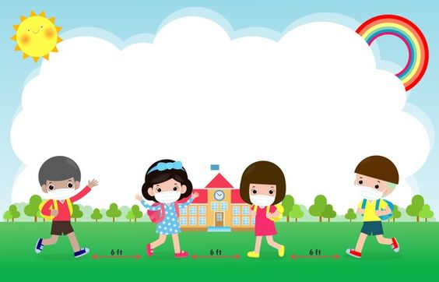
- Ôn lại bài: Chuyện bốn mùa - Đọc và chuẩn bị bài: Mùa nước nổi

Slide 33
Tạm biệt và hẹn gặp lại
các con vào những tiết học sau!

